Slide 1

Cross platform development tools

Slide 2
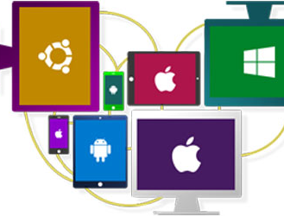
¿Qué es el desarrollo de aplicaciones multiplataforma?

Slide 3





Ventajas y desventajas

Slide 4

Que se debe considerar

Slide 5

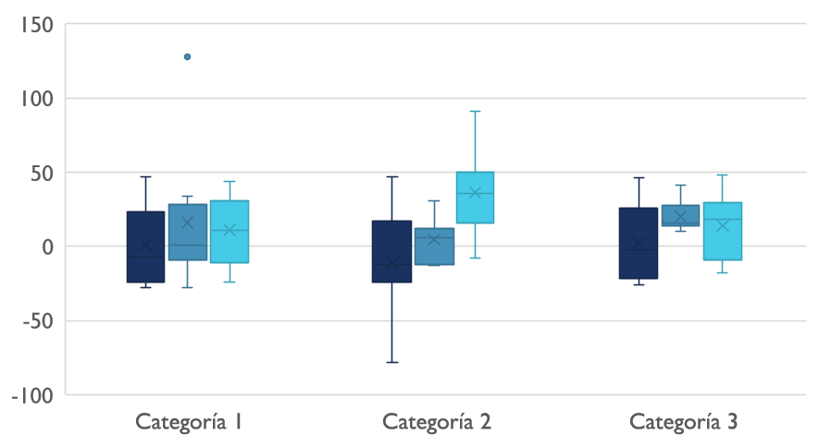
Panorama competitivo

Slide 6

herramientas multiplataforma populares

Slide 7
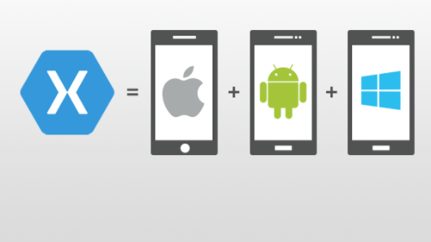
Xamarin

Slide 8
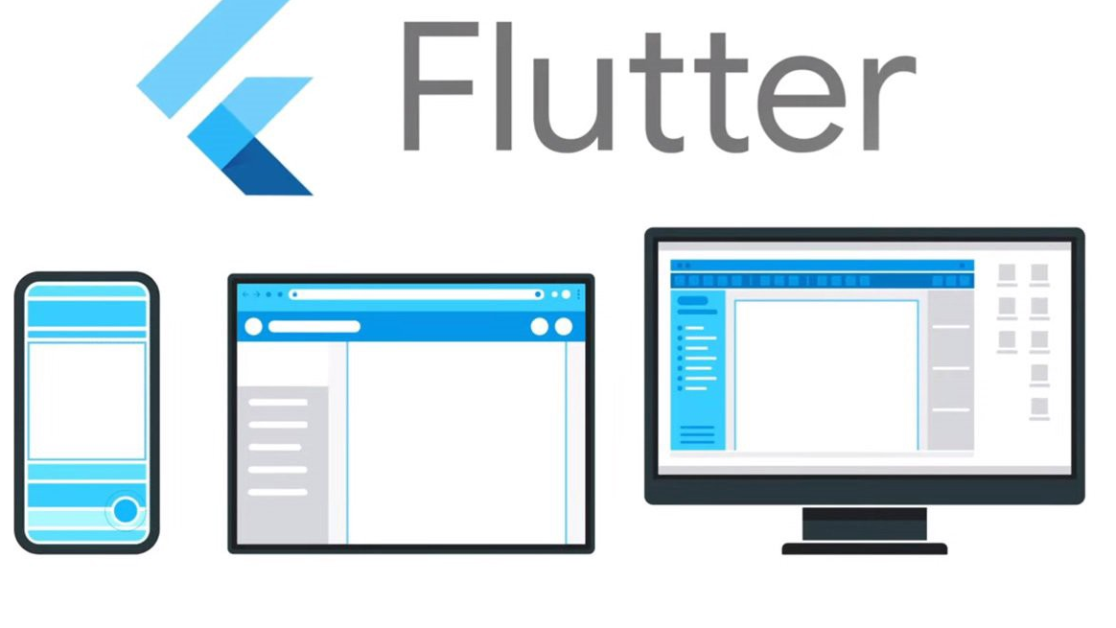
Flutter

Slide 9
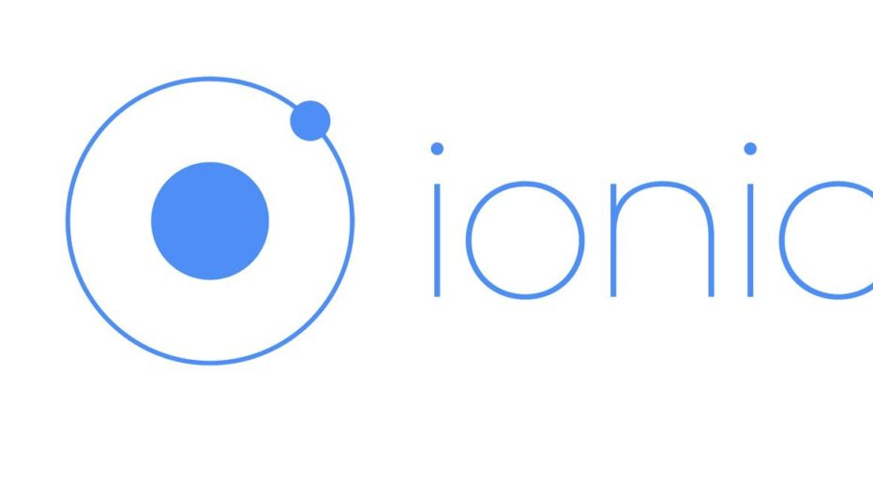
IOnic

Slide 10
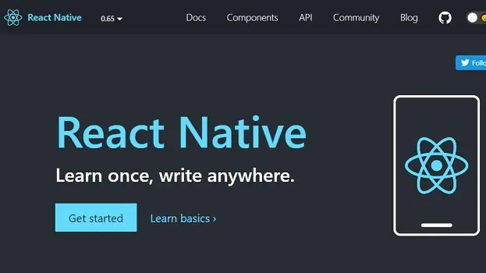
React native

Slide 11
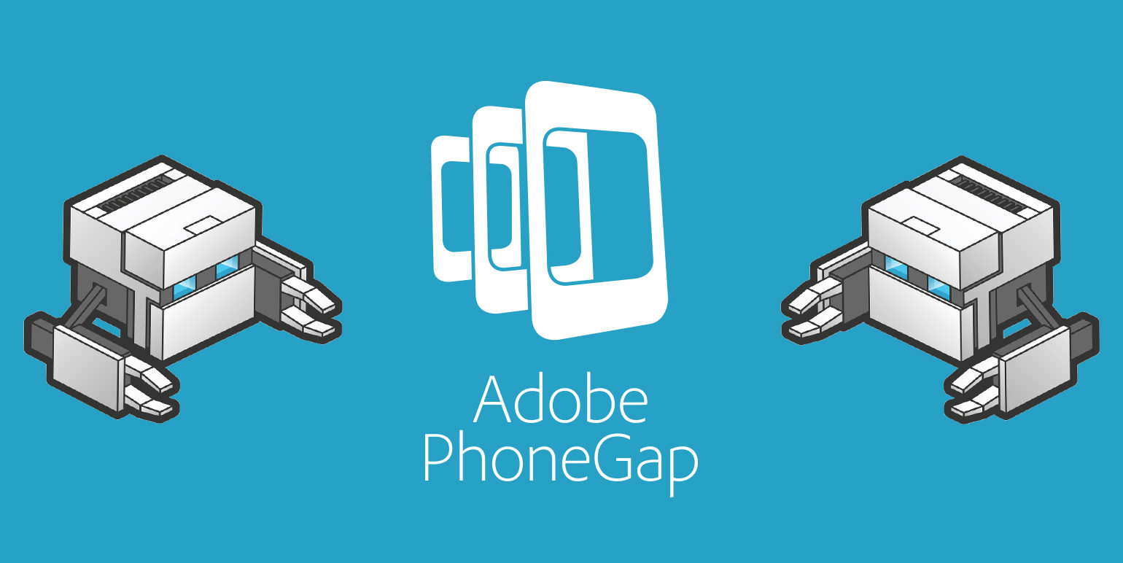

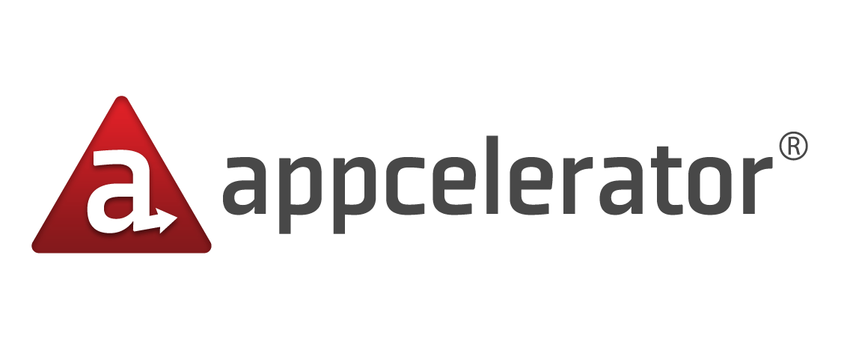

Slide 12

Gracias

